Slide 2
Earth day adesso vi chiederete….
Cos'è la Giornata della Terra?
Il 29 gennaio 1969 una piattaforma petrolifera localizzata a sei miglia dalla costa di Santa Barbara, circa 200 chilometri a nord di Los Angeles, esplose. A causare lo scoppio furono le fortissime pressioni sotterranee causate dall'opera di trivellamento del fondale marino.
Un milione di litri di petrolio, fanghi ed acque di risulta vennero riversati nel mare per undici giorni ininterrottamente: l'area interessata fu di circa 2500 chilometri quadrati.
Circa 50 chilometri di spiaggia si tinsero di verdastro e il mare si mise a lutto stretto, colorandosi di nero. L'impatto ambientale fu terrificante: si ritrovarono carcasse di delfini, balene, e pesci morti, avvelenati e soffocati dalle scorie petrolifere. Forte fu anche la moria di uccelli che si cibano di organismi marini. Molti animali continuarono a morire anche a causa dei detersivi usati per pulire il mare.

Slide 3
Cosa è successo …dopo?
I cittadini di Santa Barbara si mobilitarono in un modo straordinario e promisero che un tale scempio non si sarebbe più realizzato lungo le loro spiagge.
Si organizzarono in un movimento chiamato "Get oil out", raccolsero più di centomila firme per vietare le trivellazioni offshore, fecero una pressione fortissima sui politici e montarono una enorme campagna di protesta, boicottando la Union Oil, responsabile del disastro. L'eco di questa tragedia fu sentita in tutta l'America e le proteste giunsero fino a Washington, la capitale. Nel giro di un solo anno furono approvate leggi severissime per difendere il mare e l'aria.
Il 22 Aprile 1970, 20 milioni di americani si unirono grazie anche al senatore statunitense Gaylord Nelson in un appello vigoroso quanto angosciato per la salvezza del nostro pianeta.
Da allora ogni 22 Aprile si celebra l'Earth Day, una giornata per riflettere e da condividere con ogni cittadino del mondo interessato allo stato di salute del pianeta su cui vive.

Slide 4
Ecco alcuni consigli utili per difendere la nostra TERRA e salvaguardarla
C'è qualcosa, che puoi fare anche tu ogni giorno. Vediamo cosa!
Usa lampadine fluorescenti al posto di quelle a incandescenza: non solo usano il 60% di energia in meno, ma immettono molta meno anidride carbonica nell'atmosfera.
Spegni le luci quando non ci sei: sembra banale, ma per molti non lo è affatto.
Non lasciare tv e computer in stand-by: anche quelli consumano energia elettrica, più di quanto immagini.
Metti il coperchio sulle pentole quando cucini: non solo ottimizzerai i tempi di preparazione del pranzo o della cena, ma risparmierai moltissima energia.
Preferisci la doccia alla vasca: Non sembra, ma la doccia consuma molta meno acqua e impiega molto meno tempo per scaldarla (circa un quarto della vasca, per l'esattezza)
Usa meno plastica: Se proprio non puoi evitarla, almeno ottimizza. Usa detersivi alla spina (sì, esistono eccome!) oppure compra liquidi in bottiglie da due litri invece che da un litro.
Usa contenitori lavabili invece di quelli usa e getta: per esempio, se devi portare a scuola il pranzo o la merenda, fallo in contenitori di plastica o vetro da riutilizzare il giorno dopo
Usa la bici o i mezzi pubblici e lascia a casa macchina o motorino

Slide 5
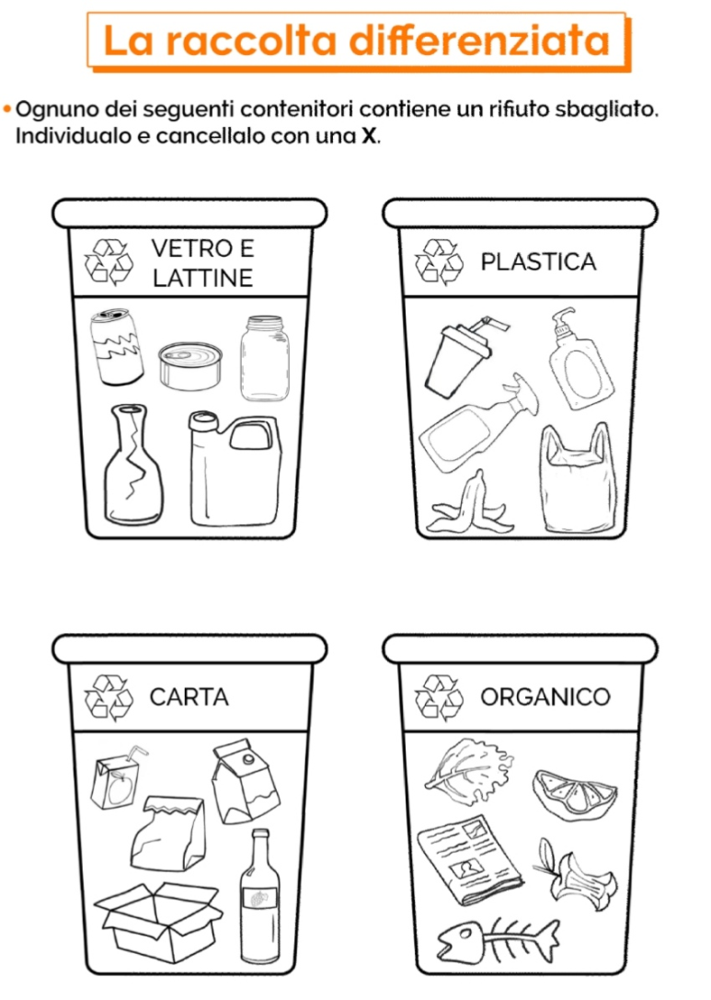
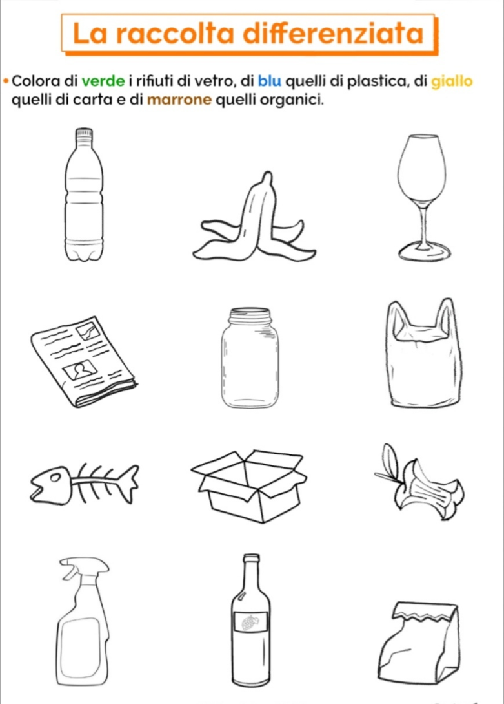
Per iniziare…..

Slide 6
E poi…..
Dopo aver letto ..con attenzione, la storia che ha dato origine alla
- giornata della Terra-…
Raccontami brevemente cosa avresti fatto tu e cosa ne pensi di questo evento

Slide 7
Ed ora passiamo ad una attivita’ per scoprire if ….you are friends of the earth…..
First of all, watch the video, listen and look carefully, then do the exerxises. https://www.youtube.com/watch?v=1JQ5vLLWEQ0&t=1s
Write here what helps and what doesn’ help the earth.
THINGS THAT HELP OUR PLANET THINGS THAT DON’T HELP OUR PLANET
1)
2)
3)
4)
5)
6)

Slide 8
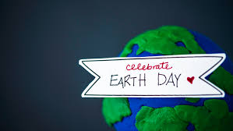
Now read the sentences and decide if they are TRUE (T) or FALSE (F), copy on your copy book.
Plants help our planet.
Cleaning up is not good for the earth.
Car pollution is a very good thing for our cities.
I love my planet if I let the water running.
Children who don’t litter are very good!!!!
Collecting plastic, glass, metal and cardboard (recycle waste) is a very big waste of time….

Slide 9
and you? what do you do to help our planet? write on your copy book.
When you have finished, sing along https://www.youtube.com/watch?v=yfhyXx1kCz0

Slide 10
Earth song Earth is home to you and me Let’s try our best to keep it clean (Ok, let’s see how we can keep our earth clean) Don’t drop your rubbish Don’t leave the water running Don’t use up all the plastic Do you really need the light on? Earth is home to you and me Let’s try our best to keep it clean I’ll try my best….to keep it green

